Slide 1
Vertèbres lombaires
Elles forment la base de la région du rein. Elles sont caractérisées par le grand volume de leur et le développement de leurs processus transverses. Les variations individuelles sont plus fréquentes que dans les autres régions.

Slide 2
Vertèbres lombaires
Caractères de rang
Corps élargis et aplatis dorso-ventralement de la 1ère vers la dernière
Crête ventrale s’efface
Foramen vertébral de plus en plus large
Derniers processus épineux sont les plus étroits
La longueur des processus transverses augmente du 1er à l’avant-dernier, le dernier étant plus court que celui qui précède
Chez les équidés, les processus transverses de la dernière vertèbre lombaire s’articulent avec ceux de la vertèbre qui précède et avec la base du sacrum.
Ces articulations inter transversaires n’existent pas dans les autres espèces.

Slide 3
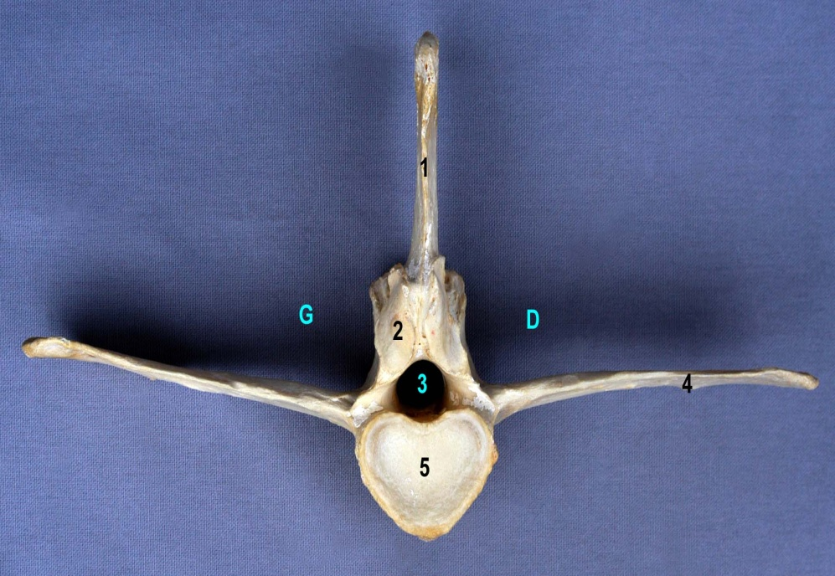
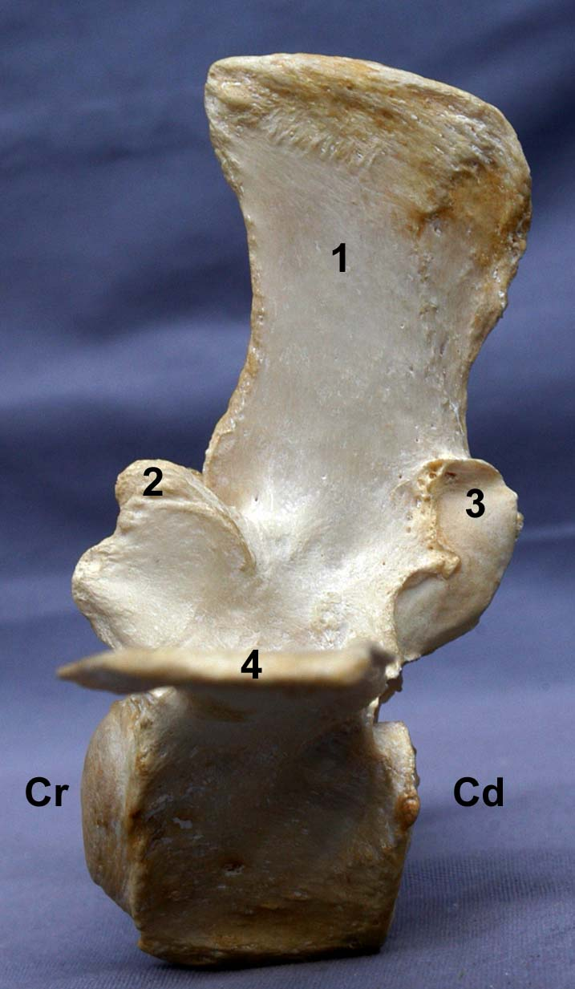
Vertèbre lombaire -Equidé

Slide 4
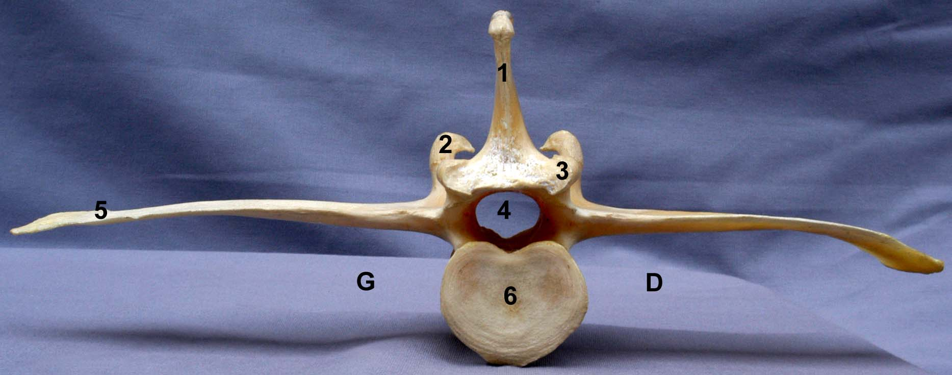
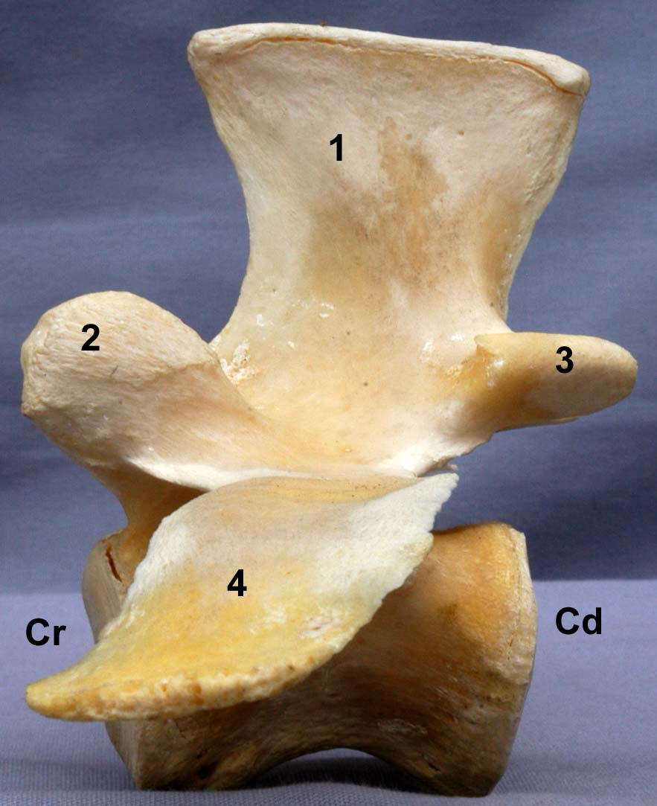
Vertèbre lombaire -Bovin

Slide 5
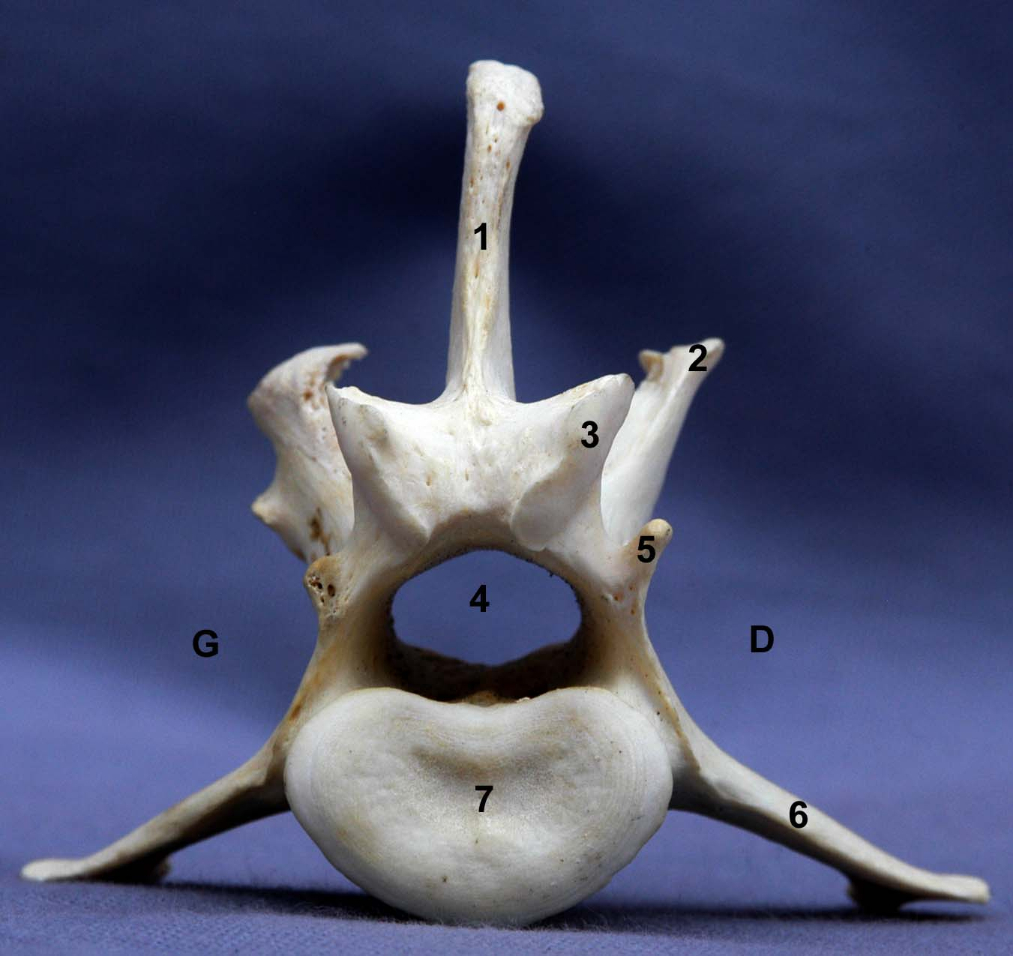
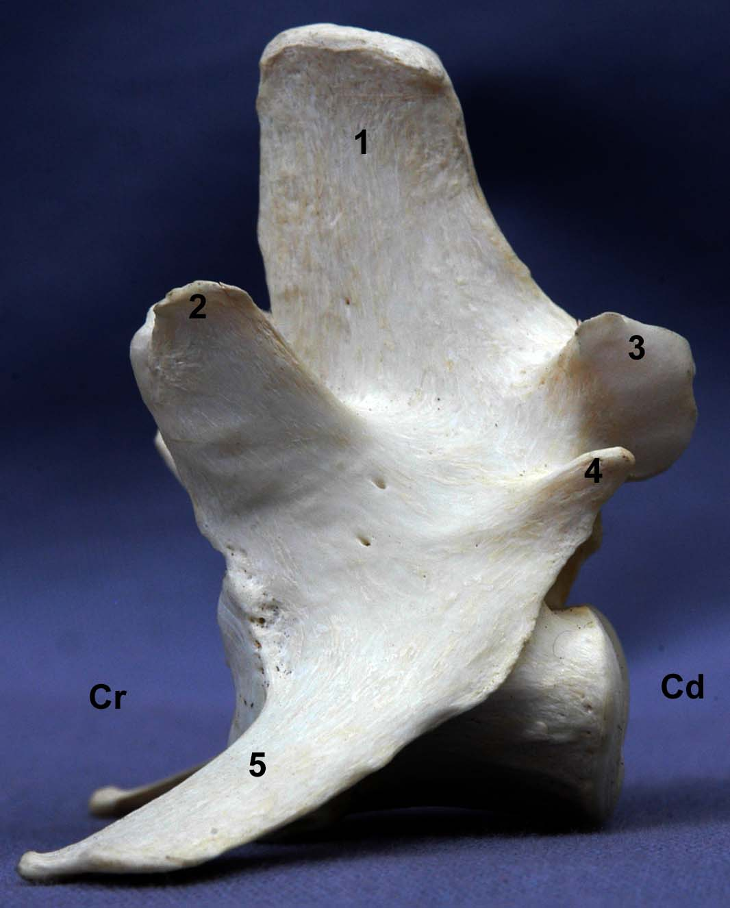
Vertèbre lombaire- Chien

Slide 6
Os sacrum
Base de la région de la croupe. Pièce impaire qui résulte de l’union des vertèbres sacrales.
Articulé crânialement à la dernière vertèbre lombaire et caudalement à la 1ère vertèbre coccygienne, il s’unit latéralement aux os coxaux avec lesquels il constituent le bassin ou pelvis
Aplati dorso-ventralement, élargi à sa partie crâniale et rétréci à sa partie caudale, il est triangulaire et présente 2 faces, 2 bords ,une base et un sommet ou apex
- Face dorsale : montre sur le plan médian la série des processus épineux sacraux; Leur ensemble constitue : la crête sacrale médiane, sur les côtés s’ouvrent les foramens sacraux dorsaux.
Latéralement se trouvent la crête sacrale latérale, située à la base des processus transverses
- Face pelvienne: forme la paroi dorsale du bassin. Elle montre dans sa région médiane la série des corps vertébraux .
De chaque côté s’ouvrent les foramens sacraux pelviens
- Chaque bord appartient à une partie latérale du sacrum et résulte de la soudure de tous les processus transverses.

Slide 7
Le 1er processus transverse est large et plus épais que les autres , il forme une expansion appelée: aile du sacrum
A sa face dorsale se trouve une surface articulaire planiforme ,irrégulière qui rappelle l’oreille humaine, c’est la surface auriculaire qui répond à la surface correspondante de l’os ilium.

Slide 8
- La base est crâniale et s’articule à la dernière vertèbre lombaire.
Dorsalement à la tête de la 1ère vertèbre sacrale, un large orifice constitue l’entrée du canal sacral surmonté de chaque côté par le processus articulaire crânial.
- L’apex ou sommet est caudal, il montre l’ouverture terminale du canal sacral surmonté par le dernier processus épineux sacral.
Le canal sacral est aplati dorso-ventralement, large au niveau de la base, il diminue de largeur en direction caudale.
Au niveau de chaque espace intervertébral
s’ouvrent les foramens intervertébraux.

Slide 9
Particularités spécifiques
- Equidés: 5 vertèbres sacrales, les processus épineux ne se soudent que par leur base et restent entièrement séparés
Grands ruminants : 5 vertèbres sacrales, les processus épineux sont complètement soudés
Mouton: 4 vertèbres sacrales, la dernière de soude à l’os de façon tardive
Chèvre: 5 vertèbres sacrales, rarement 4, la dernière bien soudée à l’os
Carnivores: 3 vertèbres sacrales, sacrum presque carré et aplati dorso-ventralement
- Lapin: 4 vertèbres sacrales, sacrum triangulaire

Slide 10
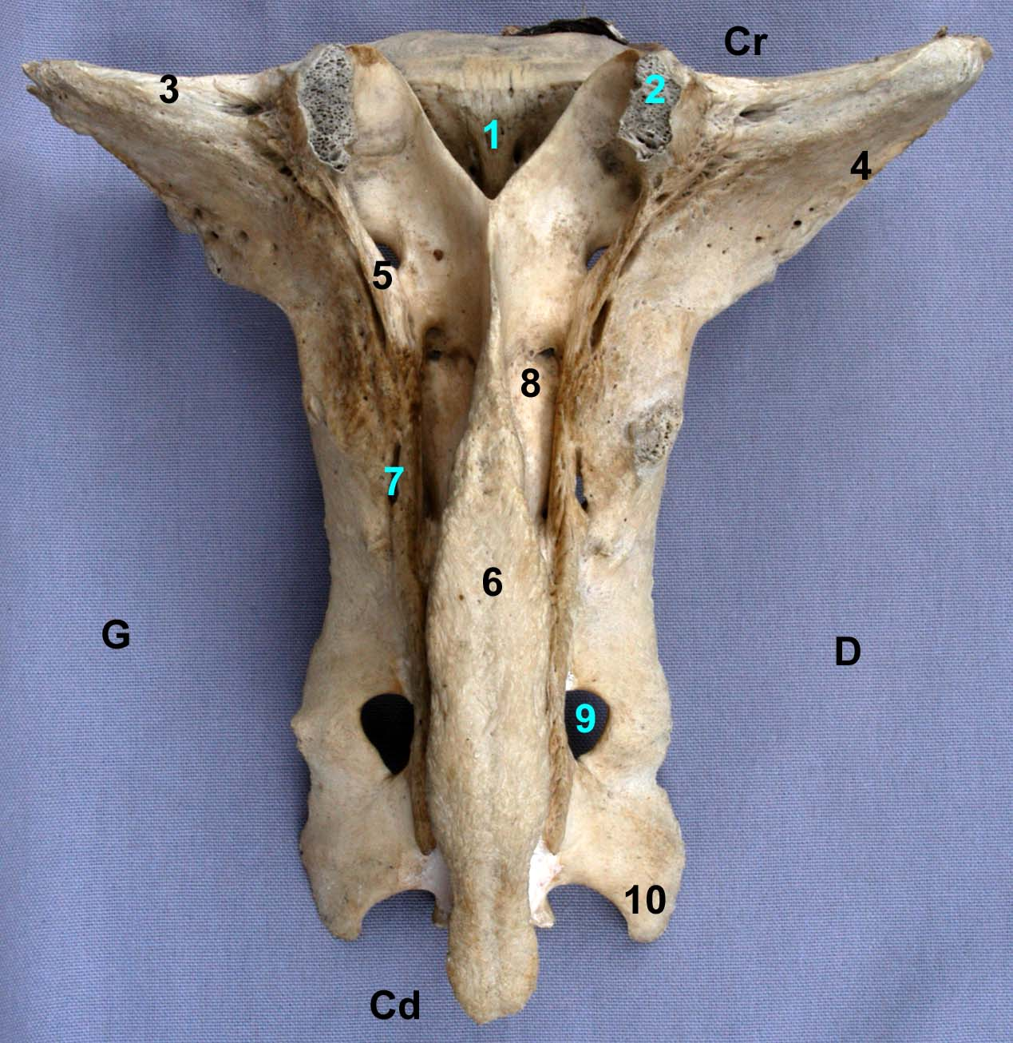
SACRUM EQUIDE BOVIN Vue dorsale

Slide 11
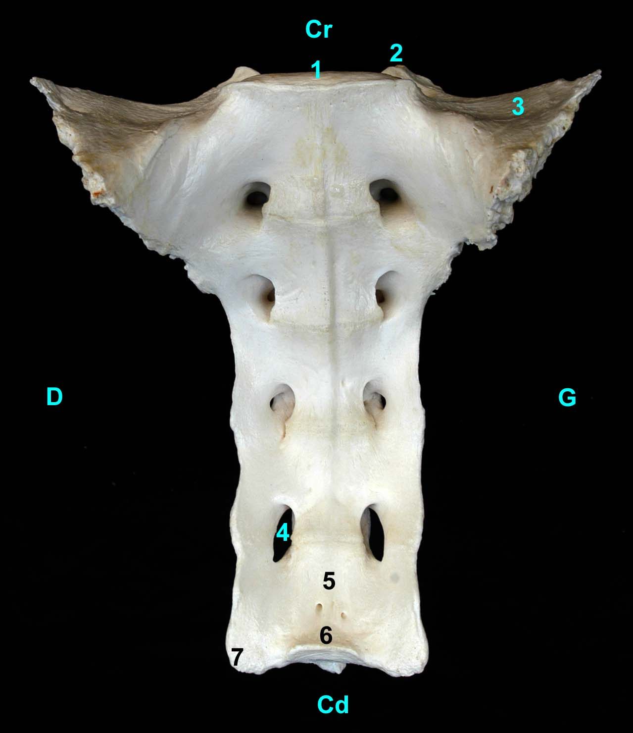
Sacrum Equidé Bovin Face ventrale

Slide 12
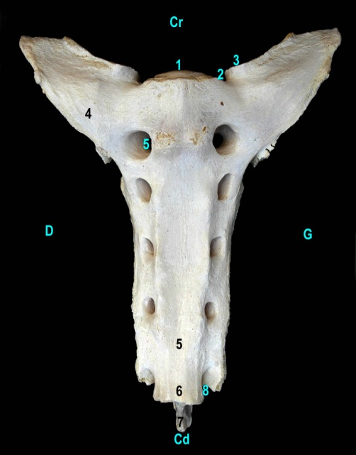
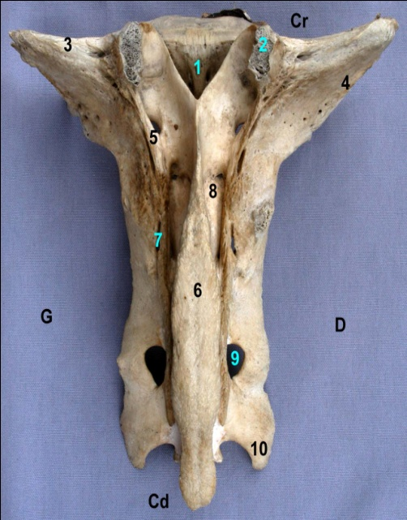
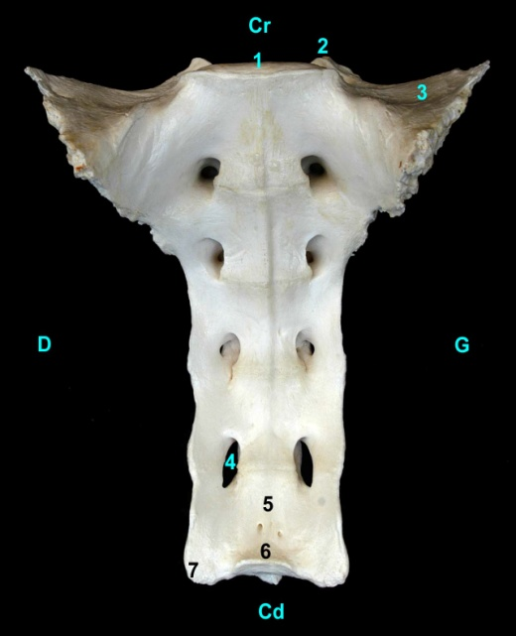
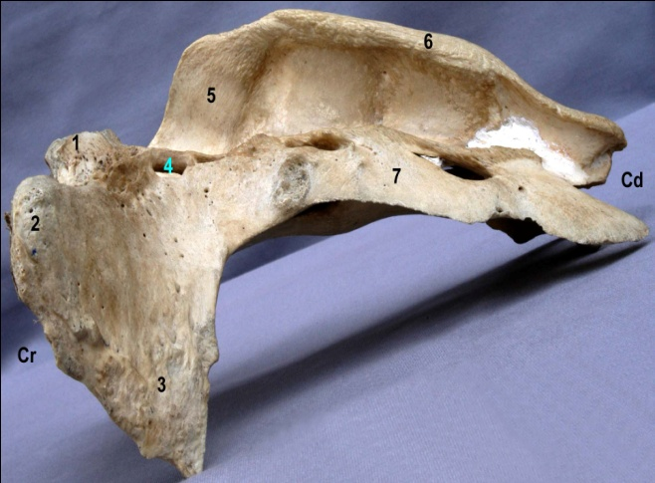
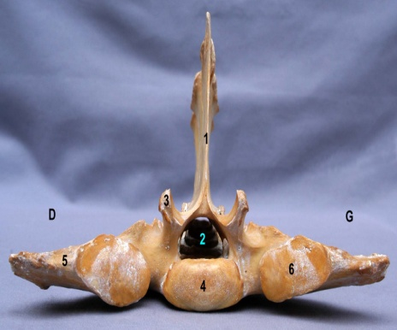
SACRUM Equidé Bovin

Slide 13
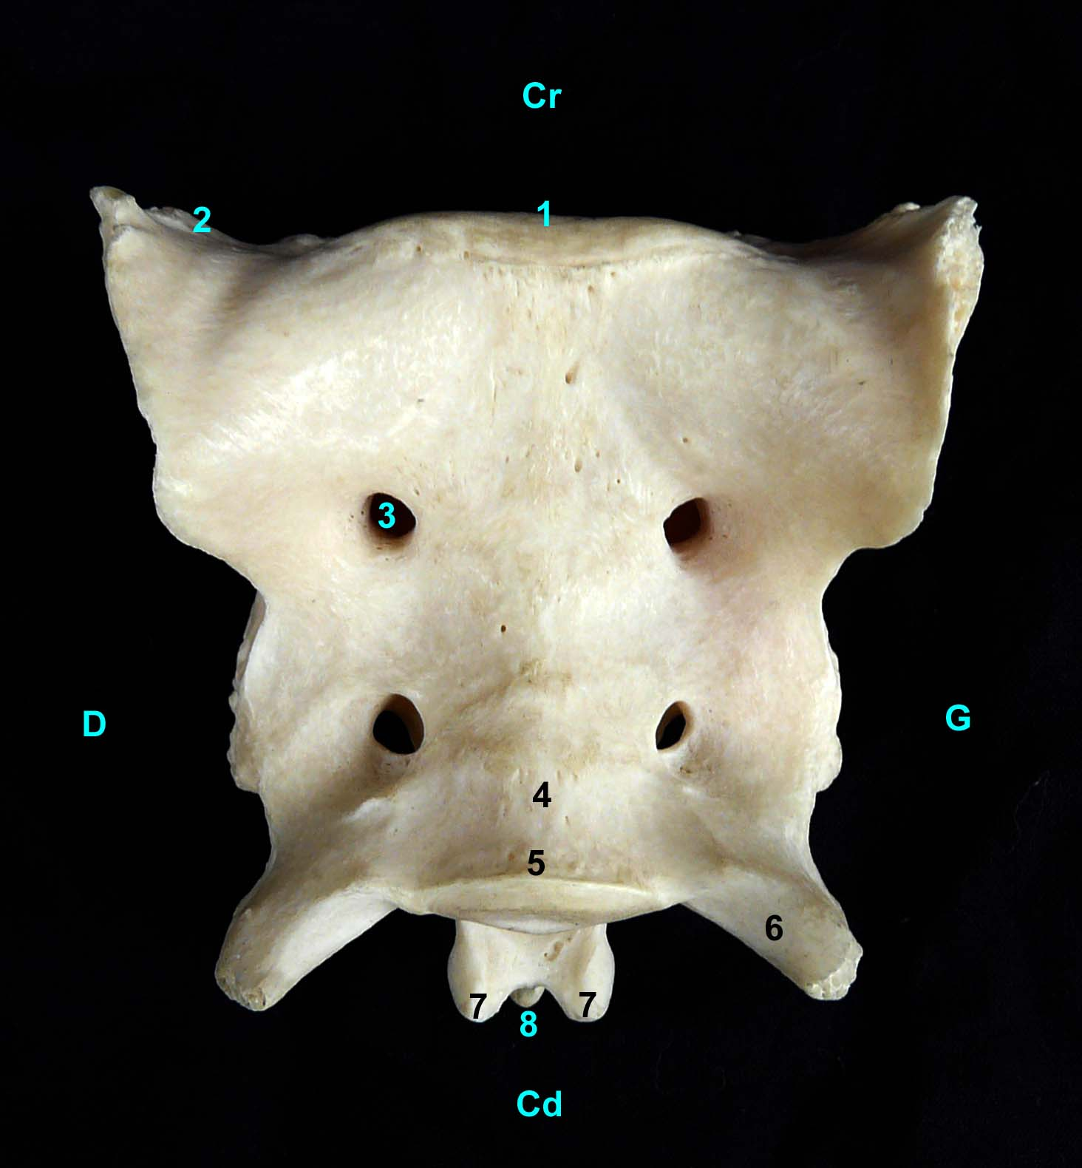
SACRUM - CHIEN Vue dorsale Vue ventrale

Slide 14
Vertèbres coccygiennes
Elles constituent la base ostéologique de la queue.
Elles correspondent à l’os coccyx chez l’homme.
Leur nombre est variable, même dans une même espèce.
Seules les premières sont complètes, leur corps est long, cylindroïde, étranglé en son milieu.
Elles sont convexes à leurs 2 extrémités.
Chez les équidés et le lapin, la1ère ou les deux 1ères peuvent se souder au sacrum.

Slide 15
Vertèbres coccygiennes

Slide 16
Côtes
Os pairs, allongés, courbés en arcs
Caractères généraux
Chez les MD, chaque côte comprend 2 parties:
- Une dorsale et osseuse, la plus importante: c’est l’os costal
- Une ventrale et cartilagineuse: c’est le cartilage costal
Seules les 1ères paires de cartilages costaux s’articulent directement au sternum par leur extrémité ventrale: ce sont les côtes sternales ou vraies côtes.
Contrairement aux côtes asternales ou fausses côtes dont les cartilages costaux n’arrivent pas au sternum.
Dans certaines espèces (homme),certaines côtes asternales possèdent un cartilage rudimentaire qui ne s’unit pas à celui des côtes précédentes: ce sont les côtes flottantes.

Slide 17
Os costal: présente une extrémité dorsale ou vertébrale, un corps et une extrémité ventrale
* L’extrémité dorsale s’articule avec les vertèbres, elle présente une tête et un tubercule séparés par un col
* Le corps ou partie moyenne constitue presque toute la côte
* L’extrémité ventrale est creusée d’une cavité rugueuse dans laquelle le cartilage costal s’articule parfois parfois par une articulation mobile (Ruminants)
Cartilage costal: c’est une tige fibro-cartilagineuse qui forme avec l’os costal: le genou de la côte
Les cartilages des côtes sternales sont courts et se terminent par une surface articulaire répondant au sternum.
Les cartilages des côtes asternales sont longs et s’attachent à ceux de la côte qui précède.

Slide 18
Côtes
Caractères de rang
Il est impossible de connaître le rang exact d’une côte isolée
La 1ère côte est toujours courte,large et épaisse avec une tête forte, un tubercule volumineux et un col bref
La dernière côte est toujours grêle, le col manque, le tubercule effacé, sur le même plan que la tête
Pour les côtes intermédiaires, leur obliquité augmente de la 1ère à la dernière, la longueur et la largeur augmentent jusqu’au milieu de la série et diminuent ensuite.
La courbure est plus grande dans la région moyenne du thorax.

Slide 19
Particularités spécifiques
- Equidés: 18 paires de côtes, 8 sternales et 10 asternales
Ruminants : 13 paires de côtes, 8 sternales et 5 asternales
Carnivores: 13 paires de côtes, 9 sternales et 4 asternales
Lapin: 12 paires de côtes, 7 sternales et 5 asternales
Homme: 12 paires de côtes, 7 sternales et 5 asternales (2 dernières flottantes)

Slide 20
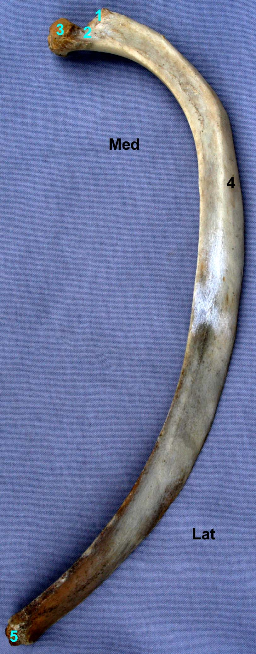
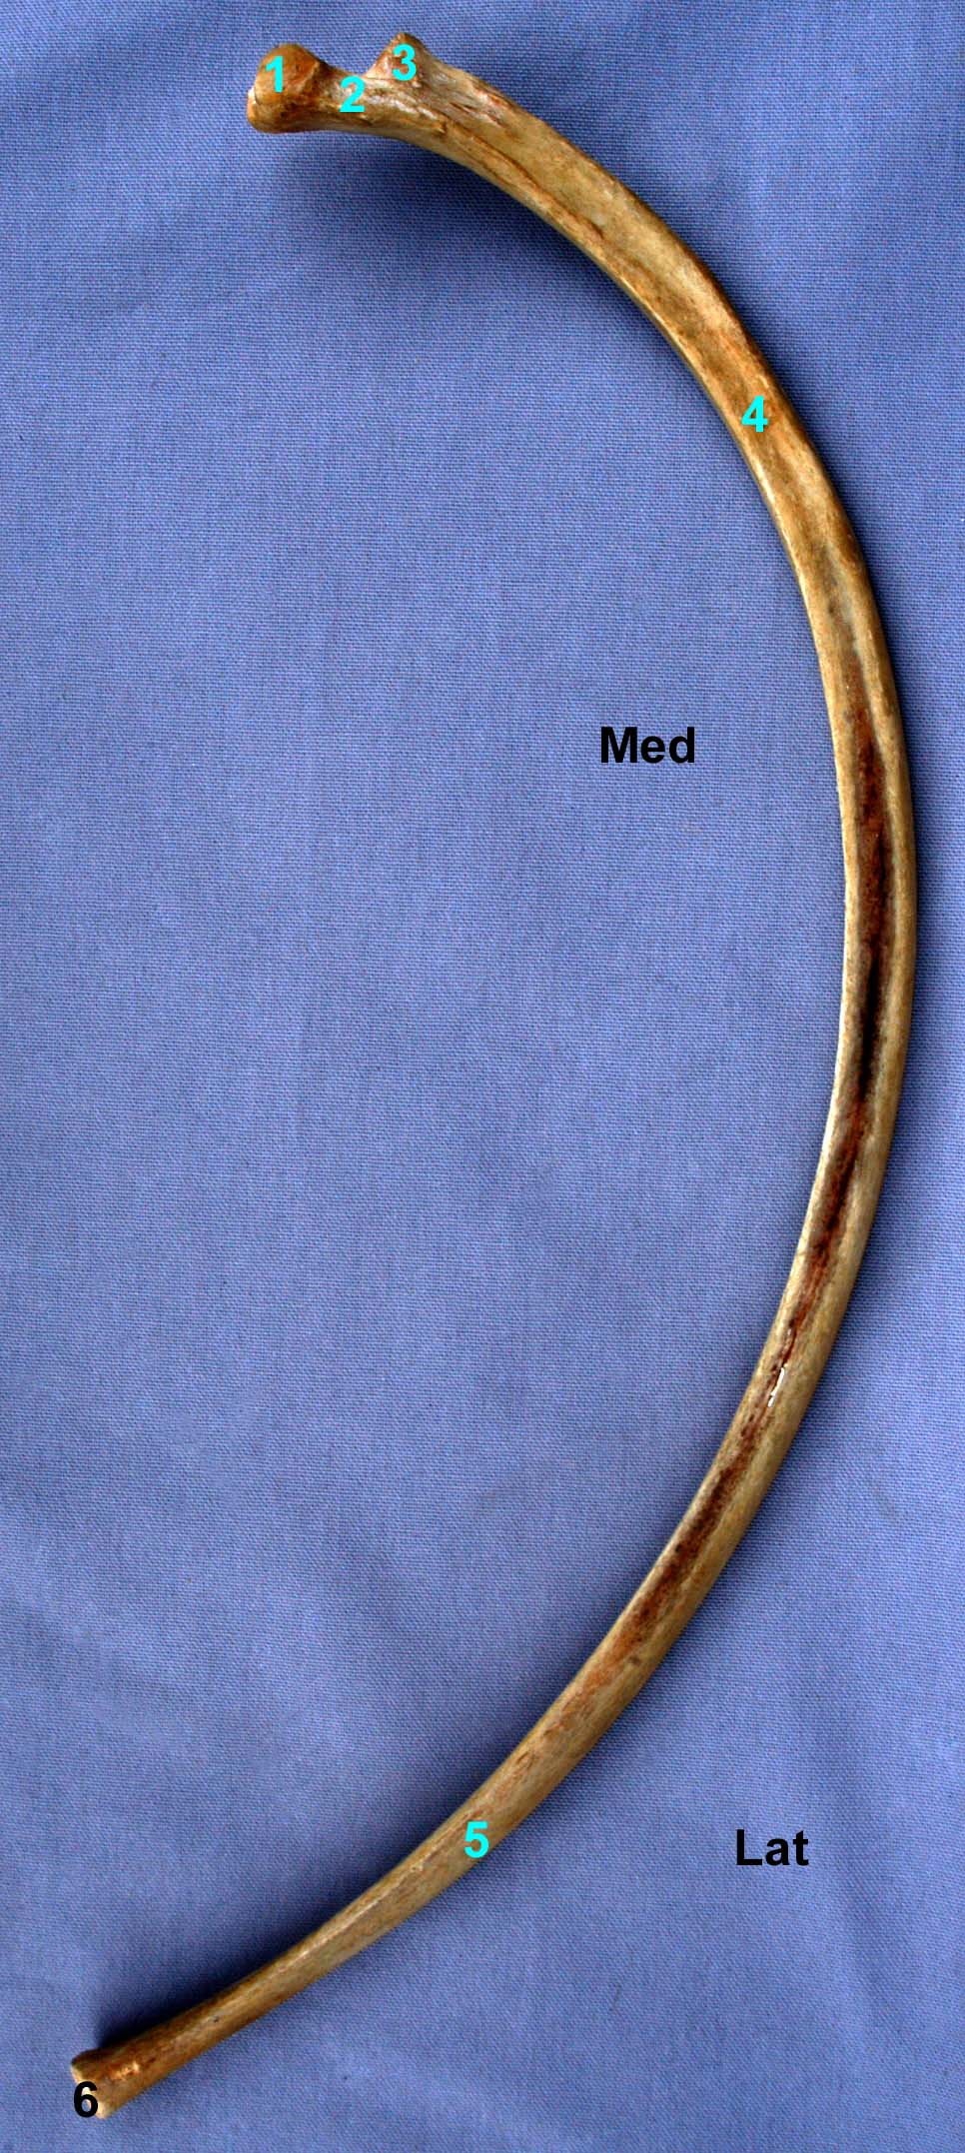
Côtes

Slide 22
Sternum
Formation ostéo-cartilagineuse médiane, placée à la face ventrale du thorax et articulée avec les cartilages des côtes sternales.
Son extrémité crâniale est unie à la clavicule dans les espèces où cet os est bien développé.
Il est constitué par une série de pièces impaires: les sternèbres, leur ensemble constitue le corps du sternum.
Il est prolongé par 2 appendices:
Un crânial: le manubrium sternal
Un caudal: le processus xiphoïde en forme de lame mince qui constitue le cartilage xiphoïde
Le sternum est formé de 2 faces, 2 bords et 2 extrémités
- Face dorsale ou endothoracique: étroite
- Face ventrale ou exothoracique qui forme à sa partie crâniale: la crête sternale
- Bords épais dans les 1ères sternèbres où ils montrent les incisures costales qui correspondent à l’extrémité ventrale des cartilages costaux
- Extrémité crâniale
- Extrémité caudale

Slide 23
Particularités spécifiques
- Equidés: 7 sternèbres
Ruminants : 7 sternèbres
Carnivores: 8 sternèbres, parfois 9 chez le chien et 8 chez le chat
Lapin: 6 sternèbres
Homme: 5 sternèbres, parfois 4

Slide 24
STERNUM

Slide 25
Articulation costo-vertébrale
Le nombre de vertèbres
thoraciques est égal au
nombre de paires de côtes.
Chaque côte s’articule par
son tubercule au processus
transverse de la vertèbre de
même rang et par sa tête au
corps de la vertèbre de
même rang et celui de la
précédente.

Slide 26
Thorax
Ou cage thoracique, il loge les organes essentiels de la
circulation et de la respiration.
Il est constitué par:
- Dorsalement: les vertèbres thoraciques
- Ventralement: le sternum
- Latéralement: les côtes
Thorax dans son ensemble
Face dorsale: vertèbres thoraciques + extrémité dorsale des côtes
Face ventrale: sternum
Faces latérales: côtes séparées par les espaces intercostaux, formés de muscles intercostaux
Base: ouverture caudale fermée par le diaphragme
Sommet: ouverture crâniale ou entrée de la poitrine où passent la trachée, l’œsophage et d’importants vaisseaux et nerfs

Slide 27
Cage thoracique- Homme

Slide 28
Références
Barone R. : Anatomie comparée des mammifères domestiques, Tome 1: Ostéologie
Atlas d’ostéologie : Ecole Nationale Vétérinaire d’Alfort
Pr. Tekkouk –Zemmouchi F.

